Slide 1
Общественный совет при департаменте образования субъекта РФ и возможности осуществления возложенных на него функций
Сорокин Александр Борисович, председатель Общественного совета при Департаменте образования Ярославской области

Slide 2
Общественный совет- орган управления, экспертной оценки
или общественного контроля?
Общественный совет
?
?
?

Slide 3
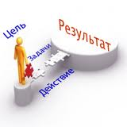
Качество управленческих решений, выносимых на Общественный совет

Slide 4
Мотивация членов Общественного совета

Slide 5
Мотивация департамента образования выносить решения на Общественный совет

Slide 6
Взаимодействие Общественного совета и департамента образования, в т.ч. работа между заседаниями Совета

